Slide 1
嵌入式系统导论 之 第十四章
嵌入式系统启动
张惠娟 mszhj@tongji.edu.cn

Slide 2
课程内容
 系统概述 （第1章）
 硬件平台 （第2、3、4、5章）
 软件技术 （第6、7、8、、9、10、11章）
 应用技术 （第12、13、14、15、16章）

Slide 3
课程大纲
 嵌入式系统启动
 BootLoader
 常用BootLoader
 嵌入式操作系统启动

Slide 4
嵌入式系统启动（1/2）
启动过程
  硬件加电
  引导加载程序
  加载定制好的操作系统内核，如Linux 内核
  加载文件系统
    包括根文件系统以及建立于Flash内存设备上的文件系统
  运行用户程序
    用户编写的完成特定功能的程序
    一些用户程序运行在一个嵌入式图形用户界面上，常用嵌入式GUI包括：MicroWindows 和MiniGuI等。

Slide 5
嵌入式系统启动（2/2）
启动代码组成
  由引导代码和操作系统执行环境的初始化代码两部分组成。
  引导代码由两部分构成：
    板级、片级初始化代码
      通过设置寄存器初始化硬件的工作方式，如设置时钟、中断控制寄存器等，完成内存映射、初始化MMU等；
    装载程序
      将操作系统和应用程序的映像从只读存储器装载或者拷贝到系统的RAM中并执行。

Slide 6
启动程序（1/2）
PC启动程序
  由BIOS和位于硬盘MBR中的OS BootLoader（比如，LILO和GRUB等）一起组成。
  引导流程：
    系统加电启动时，BIOS负责检测并启动加载其他控制卡上的BIOS；
    BIOS在完成硬件检测和资源分配后，将硬盘MBR中的BootLoader读到系统RAM中，然后将控制权交给OS BootLoader。
    BootLoader主将内核映象从硬盘上读到 RAM 中，然后跳转到内核入口点去运行，也即开始启动操作系统。

Slide 7
启动程序（2/2）
嵌入式系统启动程序
  无类似于 BIOS 的固件程序；
  系统加载启动任务完全由 Boot Loader 来完成
    BootLoader严重依赖于硬件而实现的；
    在嵌入式世界里建立一个通用BootLoader几乎是不可能的。
    如在ARM7TDMI中，系统在上电或复位时从地址 0x00000000 处开始执行，这个地址是Boot Loader 程序。

Slide 8
课程大纲
 嵌入式系统启动
 BootLoader简介
 常用BootLoader
 嵌入式操作系统启动

Slide 9
Boot Loader（1/2）
嵌入式系统中的启动加载程序，引导加载程序
  Boot：引导程序；Loader：加载程序
  是系统加电后运行的第一段软件代码 ，是在操作系统内核运行之前运行的一段小程序，主要作用是将操作系统运行时映像加载到内存，并跳转到OS的启动程序处。
  是通过一系列操作，将系统的软硬件环境带到一个合适的状态，为调用操作系统内核准备好环境；
  包括在固件中的 boot 代码(可选)，和 Boot Loader两大部分 ；

Slide 10
Boot Loader（2/2）
主要功能
  初始化硬件设备
  建立内存空间的映射图
  调整系统的软硬件环境，以便操作系统内核启动
一般不通用
  依赖于处理器架构，不同 CPU有不同的Boot Loader
    CPU体系结构：ARM、MIPS、DSP、x86 etc
  依赖于具体板级配置
    板级设备的配置：
    不同厂家的芯片、不同的内存空间
  一些通用BootLoader 支持多CPU

Slide 11
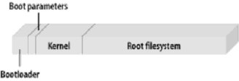
Boot Loader 存储
嵌入式系统通常有固态存储设备(比如：ROM、EEPROM 或 FLASH 等)，BootLoader存储在0地址;
系统加电后，CPU 将首先执行 Boot Loader 程序.

Slide 12
Boot Loader操作模式 (1/3)
操作模式
  本地加载模式
  远程下载模式
一般同时支持两种工作模式
  允许用户在两种工作模式之间进行切换
  例如：Blob 在启动时处于正常的本地加载模式，但是它会延时 10 秒等待终端用户按下任意键而将 blob 切换到下载模式；如10秒内没有用户按键，则 blob 继续启动 Linux 内核。

Slide 13
Boot Loader操作模式 (2/3)
本地加载模式
  即自主模式，是BootLoader 正常工作模式： BootLoader 从目标机上的某个固态存储设备上将操作系统加载到 RAM 中运行，整个过程并没有用户介入。
  启动流程
    从目标机某个固态存储设备上将OS加载到 RAM
    准备好内核运行所需的环境和参数
    在RAM运行操作系统内核

Slide 14
Boot Loader操作模式 (3/3)
远程下载模式(Downloading)
  BootLoader 通过串口或网络等通信手段从主机下载文件，下载的文件常为：内核映像、根文件系统映像等。
  从主机下载的文件首先被 Boot Loader 保存到目标机RAM 中，然后再被 BootLoader 写到目标机FLASH 类固态存储设备中。
  通常在第一次安装内核与根文件系统时使用下载模式，系统更新也会使用 Boot Loader 这种工作模式。
  下载模式流程
    从主机下载的文件首先被 Boot Loader 保存到目标机的 RAM 中；
    被 BootLoader 写到目标机上的FLASH 类固态存储设备中，或者直接在RAM中运行。

Slide 15
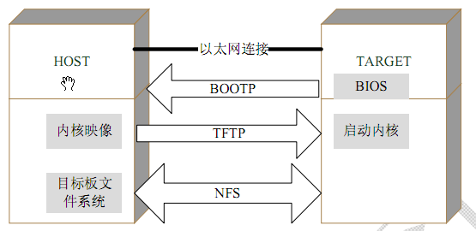
Boot Loader启动方式 (1/2)
网络启动方式
  Bootloader通过以太网接口远程下载Linux内核映像或者文件系统。
  网络启动方式对于嵌入式系统开发来说非常重要，开发板不需要配置较大存储介质。
  大部分引导程序都能够支持网络启动方式

Slide 16
Boot Loader启动方式 (2/2)
磁盘启动方式
  传统Linux系统运行在台式机或者服务器上，这些计算机一般都使用BIOS引导，并且使用磁盘作为存储介质。如果进入BIOS设置菜单，可探测处理器、内存、硬盘等设备，可设置BIOS从软盘、光盘或者某块硬盘启动。
  BIOS并不直接引导操作系统，在硬盘主引导区，Bootloader可以从磁盘文件系统中把操作系统引导起来。
Flash启动方式
  大多数嵌入式系统上都使用Flash存储介质。

Slide 17
BootLoader启动阶段
BootLoader的生命周期
  初始化硬件，检测存储器等；
  设置启动参数，告诉内核硬件信息，如用哪个启动界面，波特率；
  跳转到操作系统的首地址；
  消亡 。
从固态存储设备上启动的 Boot Loader 大多都是 2 阶段的启动过程
  分为 stage 1和 stage 2 两部分

Slide 18
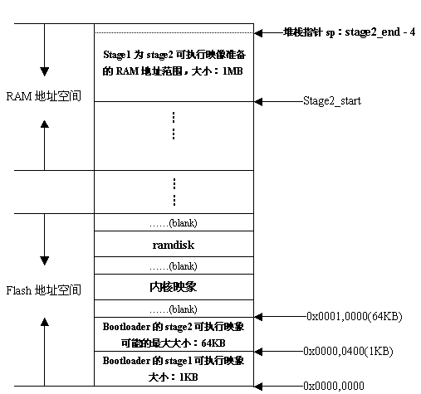
两阶段Bootloader (1/2)
stage 1
  汇编
  简单的硬件初始化
stage 2
  C语言
  复制数据
  设置启动参数
  串口通信等功能

Slide 19
两阶段Bootloader (2/2)
stage1 通常包括以下步骤
  硬件设备初始化
  为加载 stage2 准备RAM 空间
  拷贝 stage2 到RAM 空间中
  设置好堆栈
  跳转到 stage2 的 C 入口点
stage2 通常包括以下步骤
  硬件设备初始化
  检测系统内存映射
  将 kernel 映像和根文件系统映像从 flash 上读到 RAM 空间中
  为内核设置启动参数
  调用内核

Slide 20
Stage1阶段主要过程（1/5）
第一步：基本的硬件初始化
目的：
  为 stage2 执行以及随后的 kernel 执行准备好一些基本硬件环境 。
主要任务：
  屏蔽所有中断
    Boot Loader 执行全过程中不必响应任何中断。
    中断屏蔽可通过写 CPU 的中断屏蔽寄存器或状态寄存器（如 ARM 的 CPSR 寄存器）来完成
  设置 CPU 的速度和时钟频率。

Slide 21
Stage1阶段主要过程（2/5）
  RAM 初始化
    正确设置系统的内存控制器的功能寄存器以及各内存库控制寄存器等。
  初始化 LED
    通过 GPIO 驱动 LED，其目的是表明系统状态是 OK 还是 Error；如板子上没有LED，也可通过初始化 UART向串口打印 Boot Loader 的 Logo 字符信息；
  关闭 CPU 内部指令／数据 cache

Slide 22
Stage1阶段主要过程（3/5）
第二步：为加载 stage2 准备 RAM 空间
stage2 常是 C 语言执行代码，需考虑堆栈空间，RAM空间最好是 页面大小倍数；
一般1M RAM 空间足够，地址范围可以任意安排
  如 Blob 是将 stage2 执行映像从 RAM 起始 0xc0200000 开始的 1M 空间内；将 stage2 安排到 RAM 空间最顶 1MB空间是一种推荐方法；
  stage2_end＝stage2_start＋stage2_size。
对所安排地址范围进行测试
  必须确保所安排地址范围可读写；
  如以 页面 为被测试单位，测试每个 页面开始的两个字是否可读写。

Slide 23
Stage1阶段主要过程（4/5）
第三步：拷贝 stage2 到 RAM 中
拷贝时要确定两点
  stage2 可执行映象在固态存储设备的存放起始地址和终止地址
  RAM 空间的起始地址。

Slide 24
Stage1阶段主要过程（5/5）
第四步：设置堆栈指针 sp
第五步：跳转到 stage2 的 C 入口点
可跳转到 Boot Loader 的 stage2 去执行；
  如在 ARM系统中，可通过修改 PC 寄存器为合适的地址来实现。

Slide 25
Stage2阶段主要过程（1/6）
第一步：初始化本阶段要使用的硬件设备
初始化至少一个串口，以便终端用户进行 I/O 输出信息
  在初始化这些设备之前，也可重新把 LED 灯点亮，以表明已经进入main() 函数执行；
  设备初始化完成后，可输出一些打印信息，程序名字字符串、版本号等 。
初始化计时器等

Slide 26
Stage2阶段主要过程（2/6）
第二步：检测系统的内存映射
哪些地址范围被分配用来寻址系统的RAM 单元
  如从 0xC0000000 开始 512M空间被用作系统 RAM 空间；
  如从0x0c00,0000 到 0x1000,0000之间 64M 被用作系统RAM 地址空间
检测整个系统的内存映射情况
  必须知道 CPU 预留全部 RAM 地址空间中的哪些被真正映射到 RAM 地址单元，哪些是处于 "unused" 状态的。

Slide 27
Stage2阶段主要过程（3/6）
第三步：加载内核映像和根文件系统映像
规划内存占用的布局
  内核映像所占用的内存范围
  根文件系统所占用的内存范围
从 Flash 上拷贝内核映像到RAM上

Slide 28
Stage2阶段主要过程（4/6）
第四步：设置内核的启动参数
Linux 2.4.x 以后的内核都期望以标记列表(tagged list)的形式来传递启动参数；启动参数标记列表以标记 ATAG_CORE 开始，以标记 ATAG_NONE 结束；
每个标记由标识被传递参数的 tag_header 结构以及随后的参数值数据结构来组成；
在嵌入式 Linux 系统中，通常需要由 Boot Loader 设置的常见启动参数有：ATAG_CORE、ATAG_MEM、 ATAG_CMDLINE、ATAG_RAMDISK、ATAG_INITRD等

Slide 29
Stage2阶段主要过程（5/6）
第五步：调用内核
直接跳转到内核的第一条指令处
在跳转时，下列条件要满足
  CPU 寄存器的设置
    R0＝0；@R1＝机器类型 ID；@R2＝启动参数标记列表在 RAM 中起始基地址
  CPU 模式
    必须禁止中断（IRQs和FIQs）；
    CPU 必须 SVC 模式；
  Cache 和 MMU 的设置
    MMU 必须关闭；
    指令 Cache 可以打开也可以关闭；
    数据 Cache 必须关闭

Slide 30
Stage2阶段主要过程（6/6）
第六步：串口终端的调试作用
调试手段: 打印信息到串口终端
Bootloader的运行过程中可正确向串口输出信息，但bootloader 启动内核后无法看到内核启动输出信息
  确认是否在编译内核时配置了对串口的支持；
  确认bootloader对串口的设置与内核对串口的设置一样；
  确认bootloader所用的内核基地址与内核映像在编译时所用的运行基地址一致。

Slide 31
课程大纲
 嵌入式系统启动简介
 BootLoader
 常用BootLoader
 嵌入式操作系统启动

Slide 32
常用BootLoader
通用BootLoader
Windows专用BootLoader
linux专用BootLoader

Slide 33
通用Bootloader：U-boot （1/4）
德国DENX软件工程中心，全称Universal Boot Loader。遵循GPL条款的开放源码项目
  从FADSROM、8xxROM 、PPCBOOT逐步发展演化而来
  源码目录、编译形式与Linux内核很相似，是相应Linux内核源程序的简化。
支持
  嵌入式Linux/NetBSD/VxWorks/QNX/RTEMS/ARTOS/LynxOS
  PowerPC、MIPS、x86、ARM 、Nios、XScale等处理器
对PowerPC系列处理器/对Linux的支持最完善
最新版本：Uboot-2016-7

Slide 34
通用Bootloader：U-boot （2/4）
选择U-Boot理由
  开放源码；
  支持多种嵌入式操作系统内核；
  支持多个处理器系列；
  较高的可靠性和稳定性；
  高度灵活的功能设置，适合U-Boot调试、操作系统不同引导要求、产品发布等；
  丰富的设备驱动源码，如串口、以太网、SDRAM、FLASH、LCD、NVRAM、EEPROM、RTC、键盘等；
  较为丰富的开发调试文档与强大的网络技术支持；

Slide 35
通用Bootloader：U-boot （3/4）
系统引导 | 支持NFS挂载、RAMDISK 系统引导 (压缩或非压缩)形式的根文件系统
 | 支持NFS挂载，从Flash中引导压缩或非压缩系统内核
基本辅助 | 强大的操作系统接口功能，可灵活设置、传递多个关键参数给操作系统， 适合在不同开发阶段调试要求与产品发布，尤其对Linux支持最为功能强劲
 | 支持目标板环境参数的多种存储方式，如Flash、NVRAM、EEPROM
 | CRC32校验，可校验Flash中内核、RAMDISK镜像文件是否完好
设备驱动 | 串口、SDRAM、Flash、以太网、LCD、NVRAM、EEPROM、键盘、 USB、PCMCIA、PCI、RTC等驱动支持
上电自检功能 | SDRAM、Flash大小自动检测；SDRAM 故障检测；CPU型号
特殊功能 | XIP内核引导

Slide 36
通用Bootloader：U-boot （4/4）
移植过程
  获取源码，阅读文档；
  建立交叉移植环境
    用硬件调试器 BDI2000创建目标板初始运行环境，将U-Boot镜像文件u-boot．bin下载到目标板RAM中的指定位置，然后，用BDI2000进行跟踪调试；
    用BDI2000先将U-Boot镜像文件烧写到Flash中去，然后用GDB和BDI2000调试。

Slide 37
通用Bootloader： Redboot
Redboot是Red Hat公司开发的一个独立运行在嵌入式系统上的BootLoader程序，是目前比较流行的一个功能、可移植性好的BootLoader。
Redboot是一个采用eCos开发环境开发的应用程序，并采用了eCos的硬件抽象层作为基础，但它完全可以摆脱eCos环境运行；
可用来引导任何其他的嵌入式操作系统，如Linux、Windows CE等。
支持ARM，MIPS，MN10300，PowerPC， Renesas SHx，v850，x86 ；

Slide 38
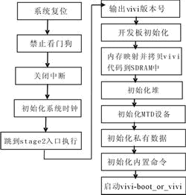
通用Bootloader： vivi
vivi是由韩国Mizi公司开发的一种Bootloader
适合于ARM9处理器
源代码可以在http://www.mizi.com网站下载

Slide 39
WinCE专用BootLoader（1/5）
X86的ROM Boot Loader
  又叫Rom Boot，存放在Flash/EEPROM中，也就是原来BIOS的位置；
  上电后CPU到固定地址执行代码，即执行Rom Boot包含的代码；
  对整个硬件系统进行初始化和检测；
  支持通过网卡从远程机器上下载nk.bin或者从本地硬盘的活动分区中寻找nk.bin文件加载；
  优点：
  引导并且加载速度快，而且自身完成了所有操作，
  缺点：
    需要CE开发者读懂它的源码并修改
    CE提供了Rom Boot所有源码

Slide 40
WinCE专用BootLoader（2/5）
X86的BIOS Boot Loader
  上电后，BIOS执行完硬件初始化和配置后，检查引导设备的启动顺序。如果引导设备是硬盘、CF卡、DOC（Disk-On-Chip）等存储设备，则加载该存储器的主引导扇区中的实模式代码到内存，然后执行引导记录。
  MBR首先在分区表（同样位于主引导扇区）中寻找活动分区，如果存在活动分区，则加载位这个活动分区的第一个扇区上的代码到内存，然后执行该代码。
  引导扇区的功能是找到并加载BIOS Boot Loader，BIOS Boot Loader再加载nk.bin。
  对于BIOS Boot Loader，CE提供了Setupdisk.144和Bootdisk.144两个文件。

Slide 41
WinCE专用BootLoader（3/5）
MSDOS＋Loadcepc方式
  BIOS Boot Loader和MSDOS＋Loadcepc两种方式差不多
  MSDOS启动后执行loadcepc.exe，loadcepc加载nk.bin到内存后再把CPU控制权交给CE内核程序。
  注：CEPC就是指在PC上面运行WinCE，这个工具只能运行在DOS下面，其主要作用就是加载WinCE image并运行。

Slide 42
WinCE专用BootLoader（4/5）
非X86的EBOOT
  因通过Ethernet下载操作系统映像故将其称为EBOOT；
  Platform Builder集成开发环境提供了对Eboot开发的支持库；
  可加载WinCE image，还可通过网络配合Platform Builder下载WinCE image进行调试。
  特点：
    开发效率高
    利用EBoot可很快将NK下载到目标设备中。

Slide 43
WinCE专用BootLoader（5/5）
EBoot流程
  初始化MCU，包括初始化MCU的相关寄存器、中断、看门狗、系统时钟、内存和MMU；
  调用BootloaderMain：OEMDebugInit、OEMPlatformInit、OEMPreDownload、OEMLaunch；
  最终跳转到OAL.exe的StartUp处，启动WinCE操作系统。

Slide 44
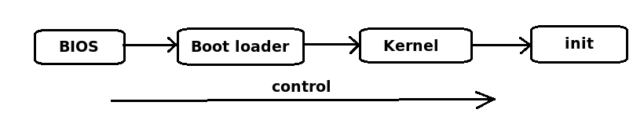
Linux系统的BootLoader（1/5）
Linux 系统启动过程

Slide 45
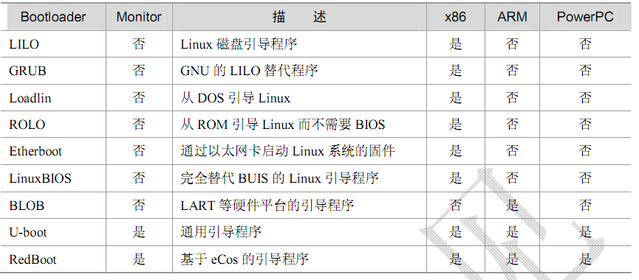
Linux系统的BootLoader（2/5）

Slide 46
Linux系统的BootLoader（3/5）
LILO（LInux LOader）
  LILO软件是专门为引导Linux开发的，是在Linux环境下编写的Boot Loader程序，主要功能是引导Linux操作系统启动。现在LILO维护者是John Coffman。
  组成：
    Map Installer ：LILO用于管理启动文件的程序，将boot loader写入引导分区，创建纪录文件以映射内核的启动；
    The boot loader ：负责把Linux内核或其他操作系统 的引导分区读入内存，另外还提供命令行接口，让用户选择从哪个操作系统启动和加入启动参数；
    其他文件：主要包括用于存放Map Installer记录的map文件和存放LILO配置信息的配置文件。
  2015 年 12 月开始，LILO 的开发停止

Slide 47
Linux系统的BootLoader（4/5）
GNU GRUB（GRand Unified Boot loader ）
  GNU GRUB是GNU项目的boot loader，最初由Erich Boleyn为GNU Mach操作系统撰写的引导程序，后来由Gordon Matzigkeit和Okuji Yoshinori接替Erich的工作，继续维护和开发GRUB。
  GRUB是最多的具有多重引导能力的 Linux 引导程序；
  GRUB 特点
    动态可配置性
    高度可移植性
    丰富的用户接口
    可以通过网络下载系统镜像
  GRUB 2

Slide 48
Linux系统的BootLoader（5/5）
GRUB启动过程
  开机时，BIOS查找可启动设备，并将控制权交给MBR（硬盘最开始的512个字节）；
  MBR中包含GRUB的stage 1，stage1在完成简单工作后调用stage 1.5（紧随MBR的30个字节）或直接调用stage 2。Stage 1.5也会调用stage 2；
  在stage 2中，GRUB主要提供给用户一个选择需要启动的操作系统的接口；
  此后，GRUB将相应内核装载到内存中，并将控制权移交给内核，完成引导工作。

Slide 49
课程大纲
 嵌入式系统启动简介
 BootLoader
 常用BootLoader
 嵌入式操作系统启动

Slide 50
嵌入式操作系统启动
嵌入式linux系统
XIP系统启动

Slide 51
嵌入式linux 启动（1/4）
Linux的启动
  加电或复位
  BIOS的启动
  Boot Loader
  操作系统初始化
嵌入式linux启动：
  第一阶段：bootloader启动阶段
  第二阶段：linux 内核初始化和启动阶段

Slide 52
嵌入式linux 启动（2/4）
启动过程
  Boot Loader 把操作系统的代码调入内存
  当它执行完后，把控制权交给操作系统
  由操作系统的启动程序来完成剩下的工作

Slide 53
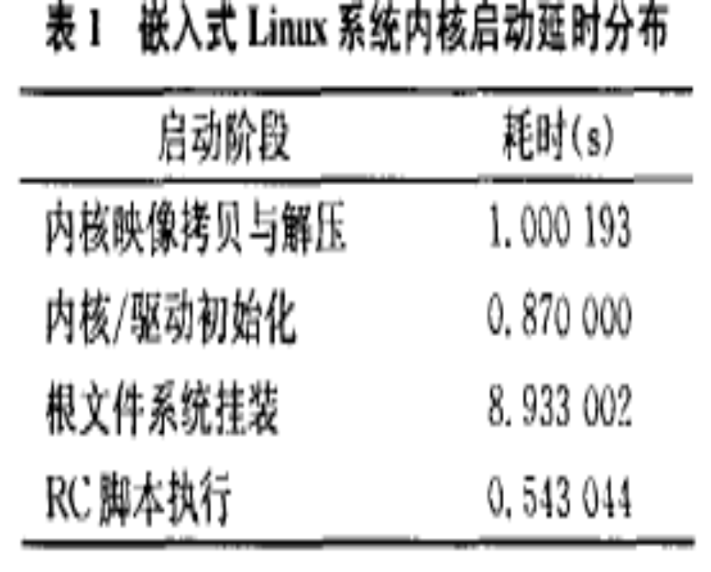
嵌入式linux 启动（3/4）
启动延时
  启动速度对嵌入式系统很重要
  嵌入式Linux启动延时分析
    Firmware和BootLoader阶段
    内核阶段
    用户空间阶段
    预读取和预链接

Slide 54
嵌入式linux 启动（4/4）
嵌入式Linux的启动优化
  固化各种不可扩展硬件的设置，尽量标准化可扩展设备的接口，节约设备检测时间。
  延迟加载（Lazy Loading）
    不加载当前非必需的模块
    模块可在启动后待机时间内加载，或者在具体用到之后再加载
  任务并行化
    启动任务的并行化、明确任务依赖关系、任务并行启动
    系统任务裁减
    裁减不适合本系统的部分任务

Slide 55
XIP启动 （1/3）
XIP（eXecute In Place，芯片内执行）
  指应用程序可以直接在flash闪存内运行，不必再把代码读到系统RAM中
  文件系统允许特定程序段存储在只读区域内，可使代码可以从存储介质中直接执行。
  适合NOR Flash。
对于内存比较小的系统，XIP可让许多大型程序共存
  程序用系统RAM作为堆栈和数据段
  程序之间共享一个只读的代码段
XIP的应用可以分为Kernel XIP和Application XIP
  Kernel XIP即内核直接从Flash中运行，Kernel本身是Binary格式的。Linux 2.6.10支持内核XIP
  Application XIP即直接从应用程序代码的存储位置执行，而不用将它加载到RAM中，实现需要文件系统的支持。

Slide 56
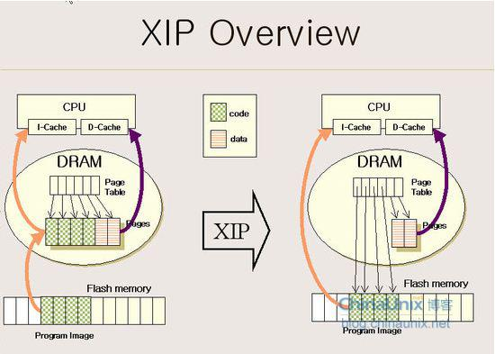
XIP启动 （2/3）

Slide 57
XIP启动 （3/3）
XIP文件系统
  CRAMFS，是专门针对闪存设计的只读压缩文件系统，适用于桌面Linux系统的启动。
  Linear XIP CRAMFS是XIP改造后的CRAMFS
    非压缩
    在Flash中连续存储
  Advanced XIP File System (AXFS)
    继承了Linear XIP CRAMFS
    XIP粒度是基于页

Slide 58



